Slide 1
3.6 习题讨论课
1. 分布函数、分布律、密度函数——概念及相互关系
2. 常见一维r.v.及其分布——概率计算公式
3. 一维r.v.函数的分布——计算方法
4. 变量化方法解题（一维二维情形）——应用题
5. 二维r.v.的联合分布函数、联合分布律、联合密度函数——计算公式
6. 边缘分布、条件分布、独立性
7. 二维r.v.函数的分布（和差积商，极大极小，二元函数）

Slide 2
讨论:
1.某仪器由3个独立工作的元件组成，其寿命均服从参数为1/600的指数分布（单位:h），求此仪器在最初使用的200h内，至少有一个元件损坏的概率。

Slide 3
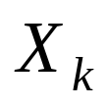

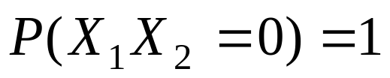
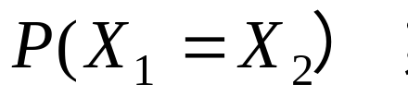
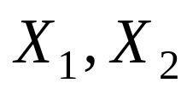
2.设 的概率分布为
,且 .
求(1) (2) 是否独立.
x_{k} -1 0 1
p 1/4 1/2 1/4

Slide 4

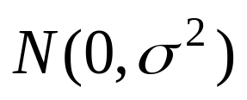

3.设 相互独立且都服从 ,求
的概率密度函数.

Slide 5
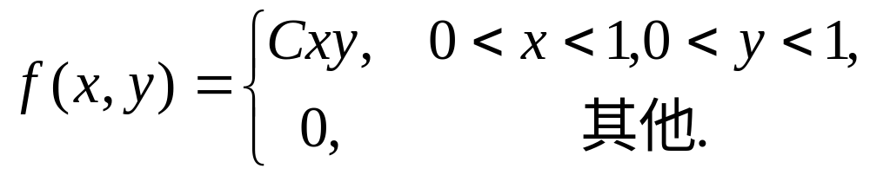



4.设 的联合概率密度为
求（1）常数 （2）
（3） （4） 的分布函数.

Slide 6
5.从区间(0,1)内任取两个数，求其积不小于3/16,且其和不大于1的概率.

Slide 7

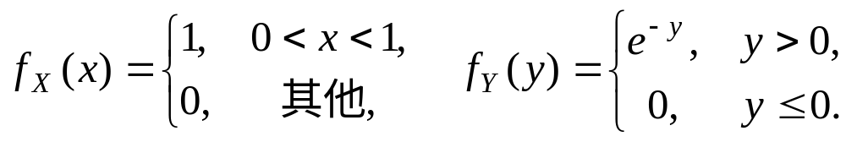


6.设 相互独立，其密度函数分别为
求 和 的概率密度.

Slide 8
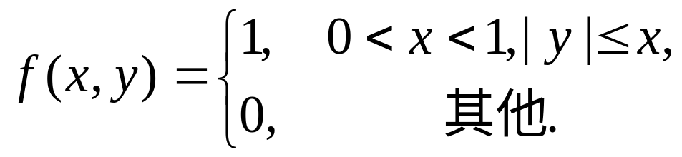
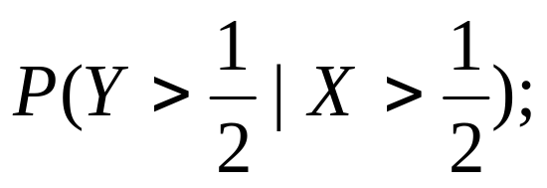
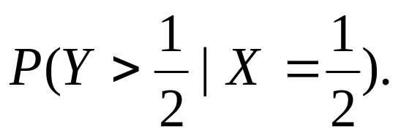
7.设 的联合概率密度为
求（1）条件密度函数；
（2）条件分布函数；
（3） 是否独立；
（4）
（5）

